Slide 1

쉼
2021.01.10
SIST 2조
김보라 | 김태민 | 박여은 | 안수현 | 최재현

Slide 2

숙소 예약 서비스를 통해
편안한 휴식을 제공합니다.

Slide 3

쉼,
시연

Slide 4
쉼,
주요 코드 [채팅]

Slide 5
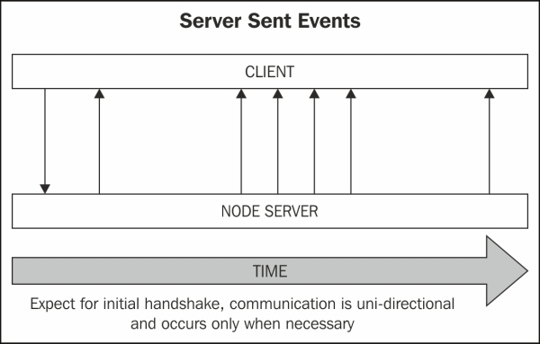
SSE 통신

Slide 6
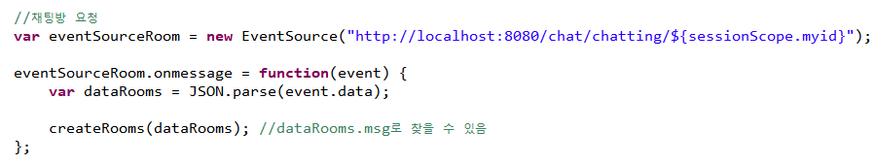

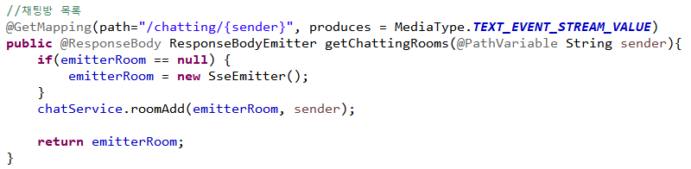

Slide 7

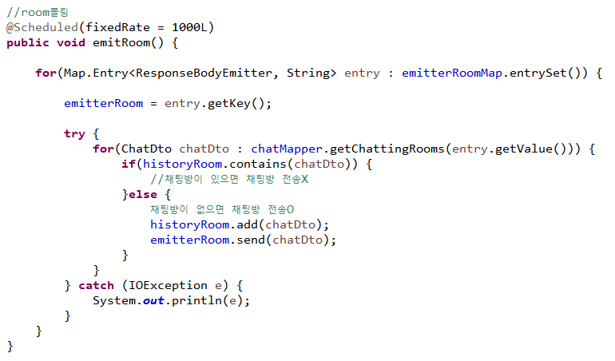

Slide 8
쉼,
주요 코드 [암호화]

Slide 9
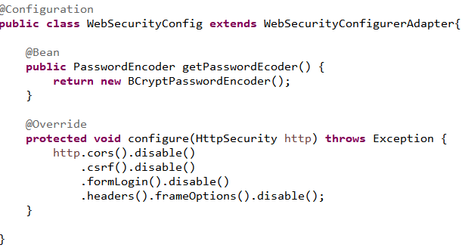

Slide 10


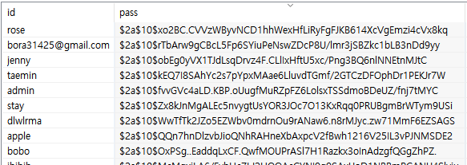

Slide 11
쉼,
주요 코드 [카카오 결제]

Slide 12
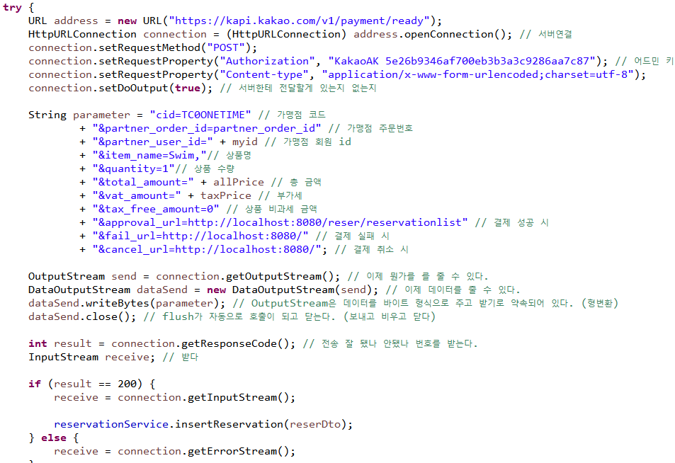

Slide 13
쉼,
주요 코드 [카카오 로그인]

Slide 14
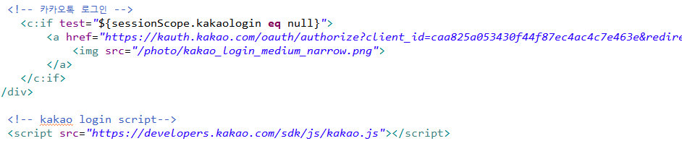
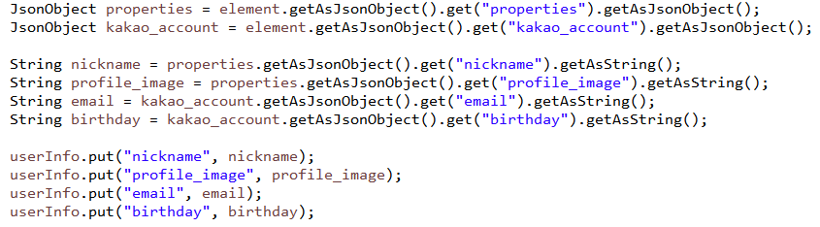
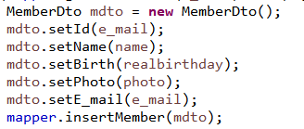

Slide 15
쉼,
주요 코드 [카카오 맵]

Slide 16

